Slide 1
TD 1 Semestre 2 la nutrition chez l’Homme
S. Bourget
INSPE CVL

Slide 2
Cloaca professionnal (2010)
Pour en savoir plus:
https://journals.openedition.org/essais/10337

Slide 3
Partie 1: que deviennent les aliments dans notre organisme?
Les aliments subissent des transformations dans notre organismes, par des actions mécaniques (broyage des dents, malaxage dans l’estomac) et des actions chimiques (action des enzymes produites par des glandes telles que les glandes salivaires, ou le pancréas, mais aussi des cellules présentes dans les parois de l’intestin grêle).
Aliments
Nutriments (substances solubles dans l’eau)
Excréments (aliments non digérés, car enzyme non présente)
Les nutriments passent dans le sang au niveau de l’intestin grêle : c’est l’absorption.
En effet l’intestin grêle est très vascularisé, et constitue une grande surface d’échange.
Tout le long du tube digestif il y a des microorganismes qui facilitent la digestion.

Slide 4
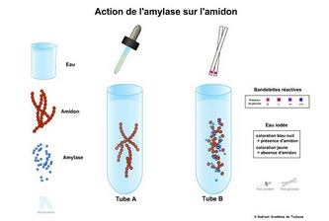
Comment un aliment et transformé en nutriment?
Un aliment est transformé en nutriments par l’action des enzymes.
Les aliments sont constitués de différentes catégories de molécules telles que les protéines, les glucides ou les lipides.
Notre corps fabrique des enzymes spécifiques qui vont agit sur un type d’aliments pour le couper en ses petits éléments constitutifs: les nutriments. Ces enzymes se trouvent dans les sucs digestifs (salive, suc gastrique, suc intestinale)
L’amylase coupe l’amidon. Or comme l’amidon est constitué d’une chaine de glucose. L’action de l’enzyme sur l’amidon va être à l’origine de la libération de glucose.

Slide 5
Quelle différence entre le tube digestif et l’appareil digestif?
L’appareil digestif = tube digestif + glandes digestives
Tube digestif= ensemble des organes traversés par les aliments (bouche, œsophage, estomac, intestin grêle et gros intestin)
Glandes digestives = glandes qui fabriquent les sucs digestifs. Ces glandes peuvent être des organes tels que le foie ou le pancréas, ou ces glandes peuvent être contenues dans la paroi des organes du tube digestif (comme pour estomac ou l’intestin)

Slide 6
Quand je bois du thé j’ai envie d’uriner, or il n’y a qu’un seul tube digestif qui va jusqu’à l’anus?
Les aliments liquide passent par le même trajet que les aliments solides. L’eau, est une molécule très petite, elle va donc être absorbée au niveau de l’intestin grêle (et même pour l’eau au niveau du gros intestin) pour aller dans le sang. Le sang alimente tous les organes et va être filtré par les reins où le surplus de liquide va être éliminer pour constituer l’urine.

Slide 7
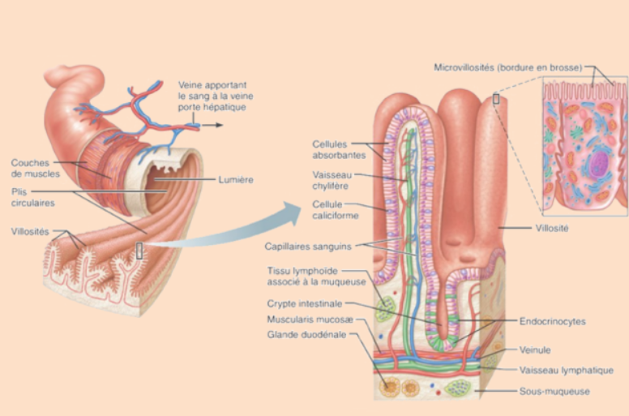
Comment les nutriments passent ils au niveau du l’intestin grêle pour aller dans le sang?
Le passage dans le sang se fait au niveau de l’intestin grêle car c’est un organe qui présente une paroi fine, avec des villosités (sur la paroi interne) ce qui augmente sa surface et il est très irrigué.
Souvent on pense que seuls les éléments « bons » ou nécessaires pour l’organisme passent dans le sang. Or l’alcool passe aussi!
Le passage dans le sang est régi uniquement par la taille. Les aliments digérés et transformés en nutriments, ou aliments suffisamment petits (comme l’eau) vont alors passer dans le sang, mais les aliments non digérés, donc trop gros vont former les excréments.

Slide 8
Partie 2: comment notre organisme peut-il s’adapter à la réalisation d’un exercice physique?
Pour se contracter les muscles ont besoin de dioxygène, et de glucose.
Le dioxygène est pris dans l’air, passe dans les poumons pour rejoindre le sang, et le glucose est issu de l’alimentation et aussi des réserves présentes dans le muscle.
Lors d’un exercice physique les besoins sont accrus, d’où augmentation du rythme respiratoire, et cardiaque pour apporter plus d’éléments nutritifs (glucose et dioxygène) au muscle.

Slide 9
Quelques représentations initiales…
2
3
1
Question: identifier les obstacles en lien avec chacune de ces représentations.

Slide 10
1
L’élève présente deux tuyaux un pour les liquides un pour les solides, or il n’y a qu’un seul tube digestif. De plus il n’est pas indiqué que les aliments peuvent sortir du tube digestif pour alimenter le corps. Donc cet élève pense que tout ce qui est ingéré ressort sous forme d’urine (pour les aliments liquide) ou sous forme d’excréments (pour les aliments solides)
2
L’élève présente ici un tube avec une entrée et une sortie. IL n’y a donc pas de notion d’absorption.
3
L’élève présente un sac où il semble y avoir transformation mais pas de sortie. La notion de faire rester les aliments dans le corps est là mais c’est incorrect puisqu’il n’y a pas le phénomène d’absorption.

